Slide 1
Estudo da mobilidade social em redes veiculares
Prof.: Felipe Cunha
Aluno: Túlio Polido

Slide 2

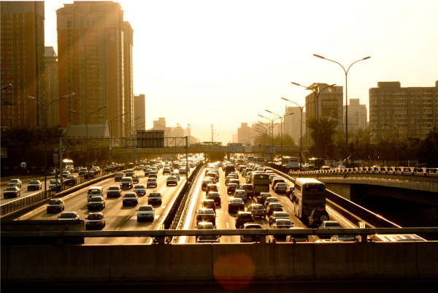
Estudo da mobilidade social em redes veiculares
O que levou ao início dessa pesquisa?
Persistência no problema de trânsito nas grandes metrópoles.
Necessidade de entender melhor o funcionamento orgânico da mobilidade social em veículos.
(Foto: buzrael/Flickr/Creative Commons)

Slide 3
Estudo da mobilidade social em redes veiculares
Objetivo da pesquisa:
Inspecionar o tráfego de veículos de Roma.
Estabelecer técnicas na avaliação do trânsito de outras cidades.
Provar a existência de padrões de comportamento.

Slide 4
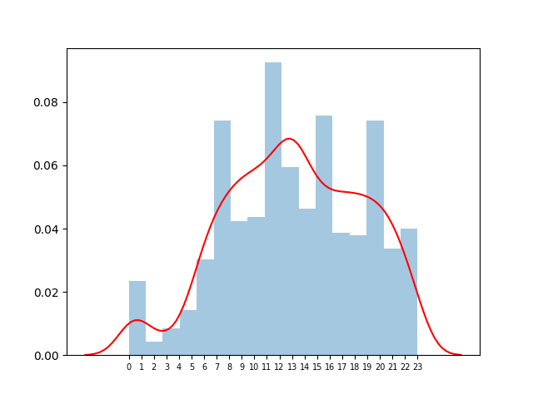
Metodologias utilizadas:
Densidade de veículos X Hora do dia

Slide 5
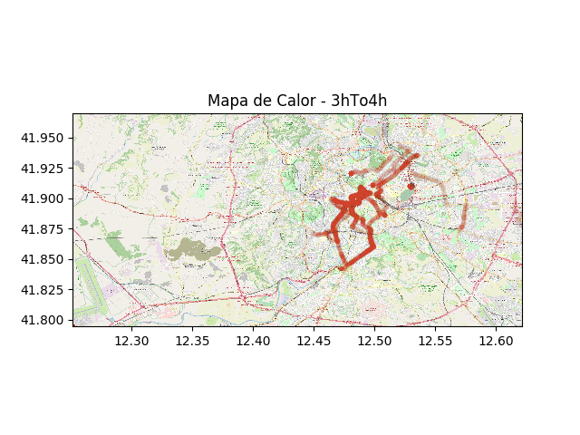
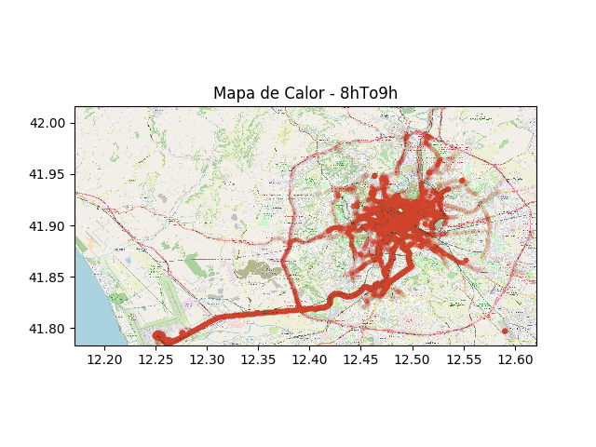
Mapas de calor:

Slide 6
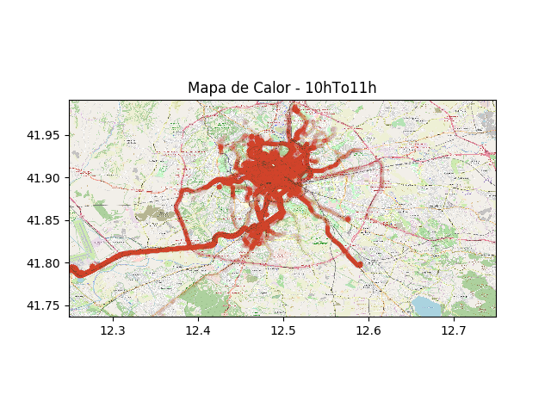
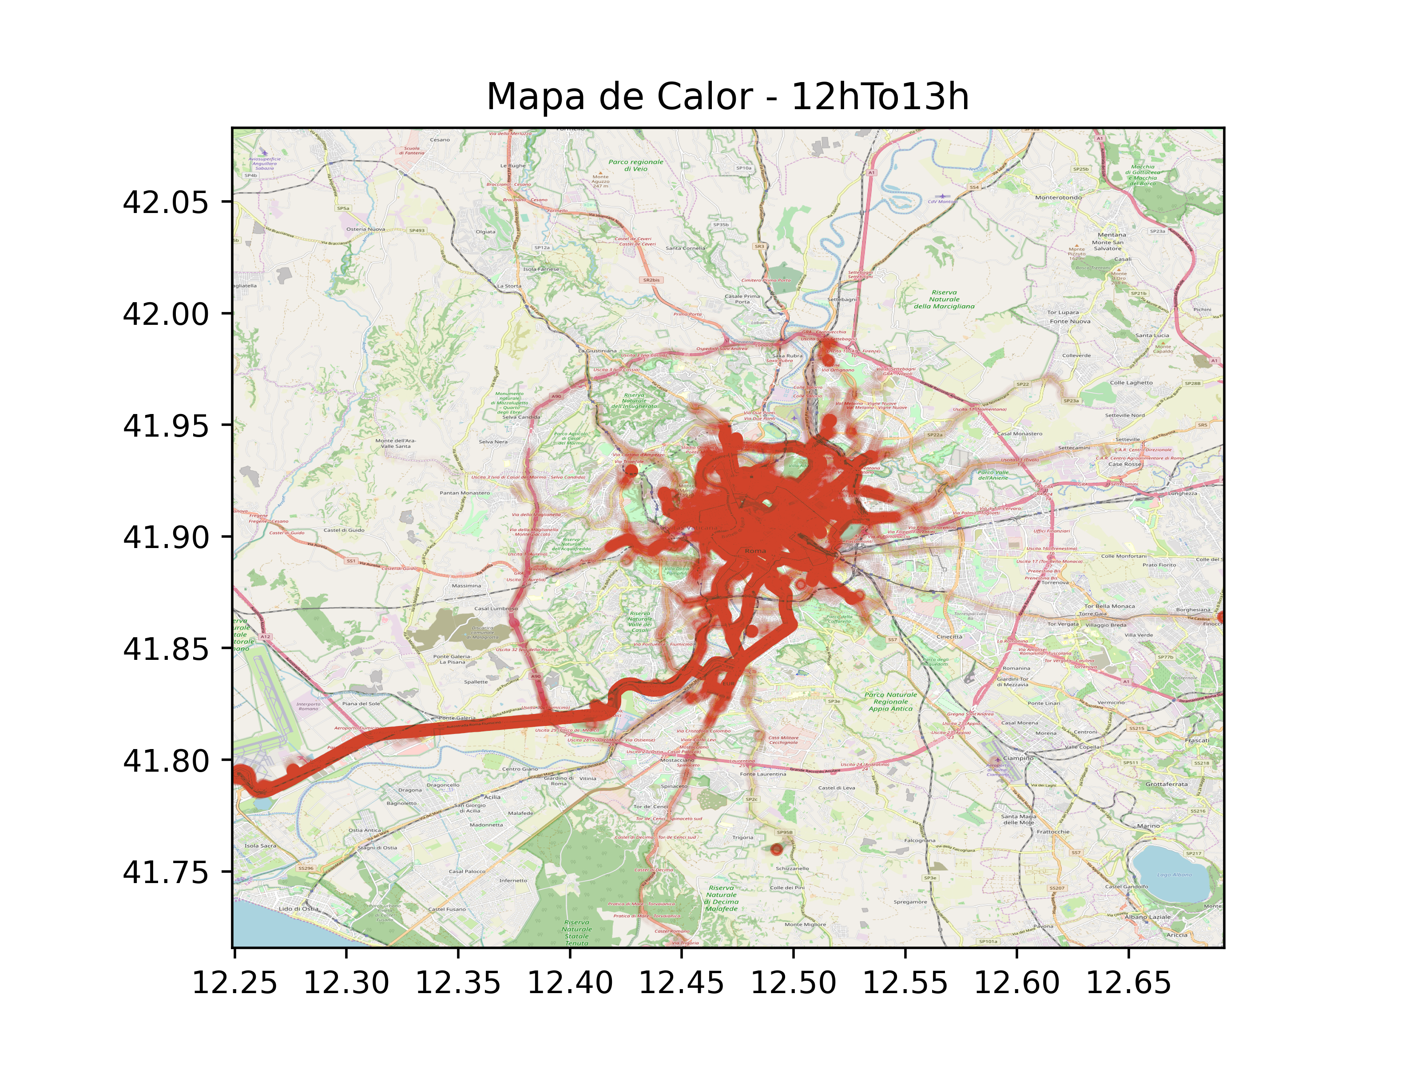
Mapas de calor:

Slide 7
Estudo da mobilidade social em redes veiculares
Próximos passos:
Criar matriz de Origem/Destino.
Enriquecer a base de dados.
Caracterizar a nova base e comparar seu comportamento com o da base inicial.

